Slide 1

Feria atención al ciudadano
Líbano
Noviembre 2019

Slide 2
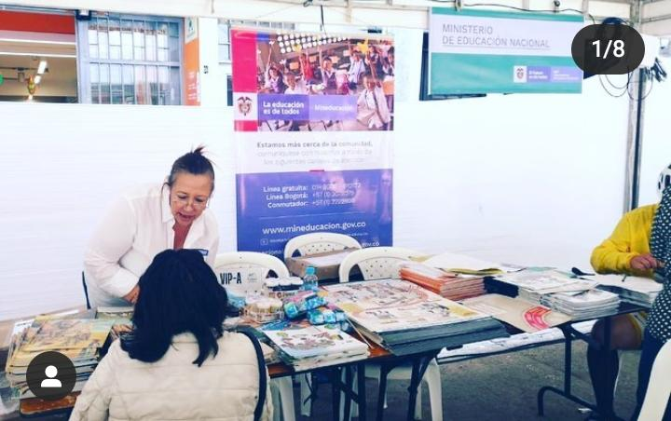
1.
Feria atención al ciudadano Líbano
El Ministerio de Educación Nacional asistió el 30 de noviembre de 2019 a la feria de atención al ciudadano en Líbano en el Parque Principal del Líbano

Slide 3
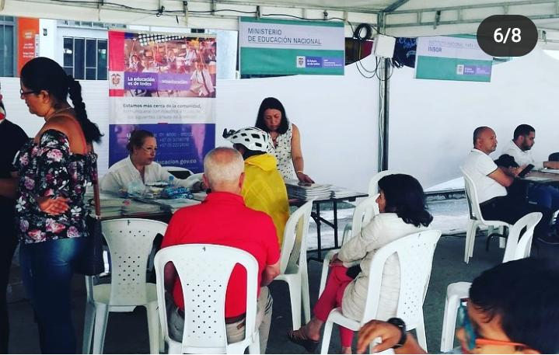
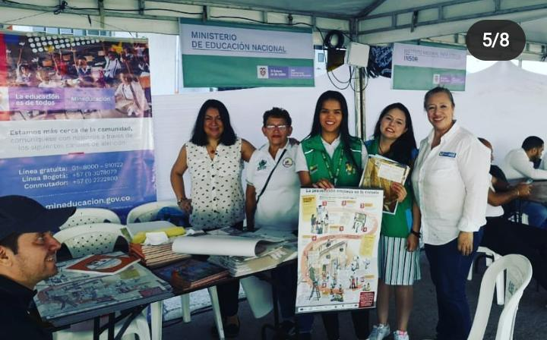
1.
Feria atención al ciudadano Líbano
El evento se realizó en la Parque Principal del Líbano en un horario de 8 am a 3:00 pm en el cual se presto atención a 161 ciudadanos

Slide 4
1.
Temas relevantes
Convalidaciones
Entrega de material educativo
PQRSD
PAE
Becas
Generación E
Jornada Única
Infraestructura

Slide 5

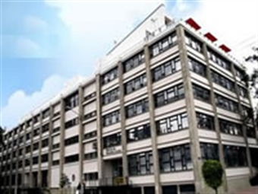


1.
Feria atención al ciudadano Líbano
Se le recuerda a la ciudadanía que el Ministerio de Educación Nacional cuenta con los siguientes canales de atención
Canales
Presencial
Calle 43 No. 57 - 14. Centro Administrativo Nacional, CAN, Bogotá.
Escrito
Formulario Web
Correo electrónico
Ventanilla de Radicación
Virtual
Pagina Web
Chat
Clic to Call
Telefónico
Línea gratuita fuera de Bogotá:
01- 8000 - 910122.
Línea Bogotá +57 (1) 3078079.
Conmutador: +57 (1) 2222800.

Slide 6
#LaEducaciónEsDeTodos
Mineducacion
@Mineducacion
@Mineducacion

